Slide 1
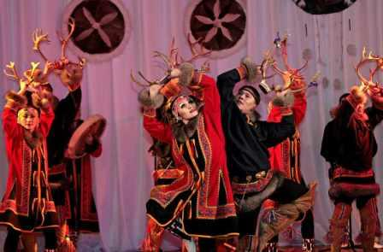
СЫРА-СЭВ
Подготовил:
Постернак Кирилл 7В

Slide 2
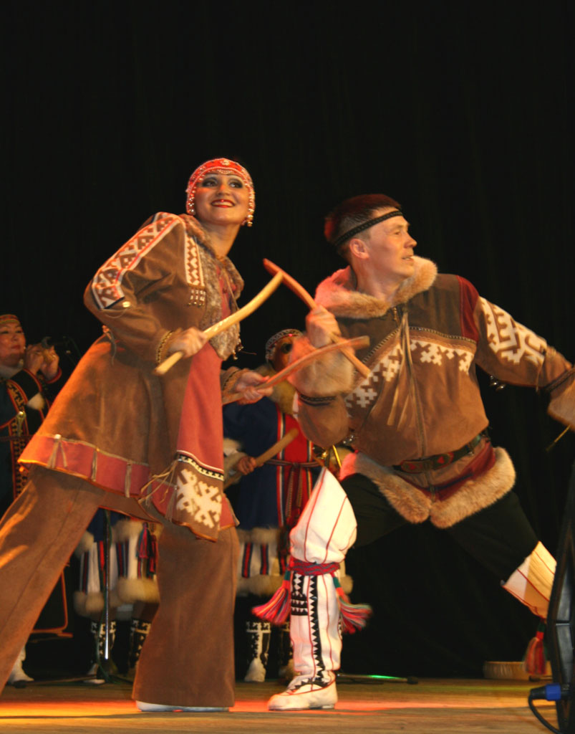
История
Национальный ансамбль танца «Сыра-Сэв» известный сегодня не только у нас в округе, но и за его пределами, был организован в Салехарде в 1962 году выпускниками Тобольского культурно-просветительного училища Валерием Прохоровым и Аркадием Оленичевым. После сравнительно недолгого становления коллектива молодые балетмейстеры решили использовать в творчестве традиционные танцевальные элементы малочисленных народов Крайнего Севера, и вскоре к ансамблю приходит популярность и любовь зрителей.

Slide 3
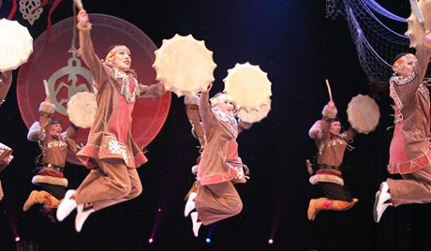
Достижения
Уже через год, в 1963-м, на областном смотре народного творчества в Тюмени ансамбль добился первого успеха — звания лауреата. Затем последовали победы на всероссийских конкурсах самодеятельного искусства в 1965, 1967 и 1973 годах. В 1969-м ансамблю «Сыра-Сэв» было присвоено почётное звание «Народный коллектив самодеятельного художественного творчества». Искусство хореографии национального ямальского танца развивалось под руководством нескольких талантливых балетмейстеров, каждый из которых обогащал репертуар своими находками, своим видением мира Терпсихоры. Первыми достижениями и определением пути развития ансамбль обязан Аркадию Оленичевук, который руководил «Сыра-Сэв» почти 15 лет.

Slide 4
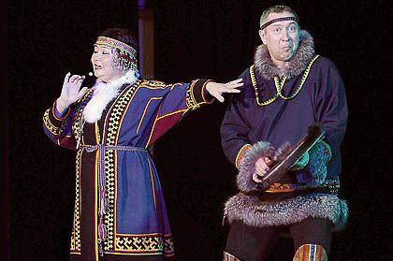
Вторая жизнь
. Возглавив в 1998 году ансамбль, Вячеслав Колядов, оставаясь верным традициям коллектива, ищет наиболее характерную лексику для показа того или иного хореографического текста. Впервые «Сыра-Сэв» начинает исполнять танцы народа коми. Репертуар коллектива пополняется новыми постановками: «Коми пляс», «Вороны», хореографической композицией «Колыбельная». В 1999 году ансамбль под руководством В. Колядова был удостоен звания Лауреата Всероссийского фестиваля «Северное сияние».

Slide 5
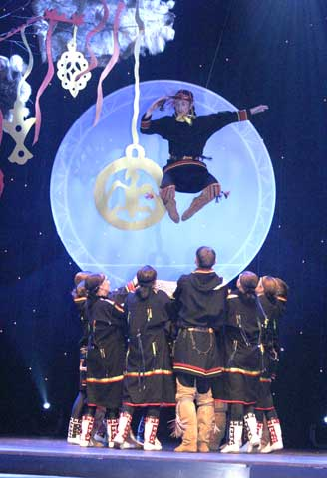
Вывод
Каждый народ имеет свои нравы, обычаи, особенности, обряды, каждая нация отличается своими вкусами и собственной опытом, но для всех живым воплощением человеческой души является искусство, рождённое во имя красоты, и эту красоту всякий раз демонстрируют артисты «Сыра-Сэв».

